Slide 1
自然言語処理(NLP)

Slide 2
目次
1. 自然言語処理とは
2. 形態素解析
3. 自然言語処理と機械学習
4. 文章・単語のベクトル化
①bow
②tf-idf
③word2vec
doc2vec
fasttext

Slide 3
1. 自然言語処理とは
Natural Language Processing
人が日常的に使用している自然言語
コンピュータに処理させる技術
形態素解析
構文解析
意味解析
文脈解析

Slide 4
2. 形態素解析
自然言語処理の基礎技術
文章を辞書に基づき形態素に分割, 品詞判別等を行う
ソフトウェアとしてMeCab, Chasen等がある
ex.)
すもも 名詞,一般,*,*,*,*,すもも,スモモ,スモモ
も 助詞,係助詞,*,*,*,*,も,モ,モ
もも 名詞,一般,*,*,*,*,もも,モモ,モモ
も 助詞,係助詞,*,*,*,*,も,モ,モ
もも 名詞,一般,*,*,*,*,もも,モモ,モモ
の 助詞,連体化,*,*,*,*,の,ノ,ノ
うち 名詞,非自立,副詞可能,*,*,*,うち,ウチ,ウチ
すもももももももものうち

Slide 5


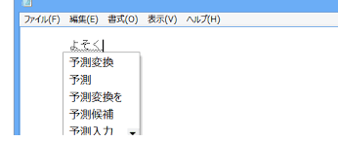
3. 自然言語処理と機械学習
文章をコンピュータに処理させることで様々なサービスが生み出されている
ex.)
ページランキングシステム(検索エンジン)
対話エージェント(Siri等)
予測変換

Slide 6
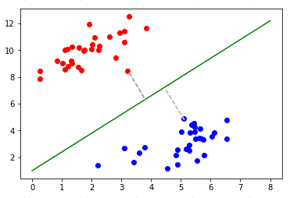
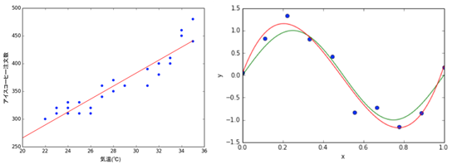
3. 自然言語処理と機械学習
そもそも機械学習とは？
分類問題
回帰問題

Slide 7


3. 自然言語処理と機械学習
文章に機械学習を行うためには※数値データに変換する必要がある
※(例)固定長のベクトル
パソコンは数値しか理解することができない
ex.)
私は大学生だ。
$$[“私”, “は”, “大学生”,”だ”,”。”]$$
$$=[1, 1, 1, 1, 1]$$

Slide 8
3. 自然言語処理と機械学習
数値データ(ベクトル)に出来ると何が嬉しいか？
文章間の距離を測ることや, 機械学習が適用可能に！

Slide 9




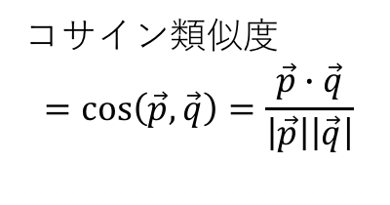


3. 自然言語処理と機械学習
ex.)
$$[“私”, “の”,”子供”,“は”, “大学生”,”だ”,”。”]$$
文章1: 私は大学生だ。
$$\text{文章}\text{1}=[1, 0, 0, 1, 1, 1, 1]$$
文章2: 私の子供は大学生だ。
$$\text{文章}\text{2}=[1, 1, 1, 1, 1, 1, 1]$$
文章3: 大学生は子供だ。
$$\text{文章}\text{3}=[0, 0, 1, 1, 1, 1, 1]$$
コサイン類似度
$$=\cos\left(\vec{p},\vec{q}\right)=\frac{\vec{p}∙\vec{q}}{\left|\vec{p}\right|\left|\vec{q}\right|}$$
$$\cos\left(文章1, 文章2\right)=0.84515…$$
$$\cos\left(文章1, 文章3\right)=0.79999…$$
$$\cos\left(文章2, 文章3\right)=0.84515…$$

Slide 10
4. 文章・単語のベクトル化
文章に機械学習を行うためには数値データに変換する必要がある
ベクトル化
様々な手法がある
①bow
②tf-idf
③word2vec
doc2vec
fasttext

Slide 11


4. 文章・単語のベクトル化(①bow)
Bag-of-Words
最も単純なベクトル化
文章内の単語の出現回数を要素とする
$$[“私”, “以外”,”じゃ”,“ない”, “の”。”]$$
私以外私じゃないの。
$$[2, 1, 1, 1, 1, 1]$$
メリット
実装が容易
デメリット
文脈が考慮されない, 頻出する単語の数値が高くなる

Slide 12
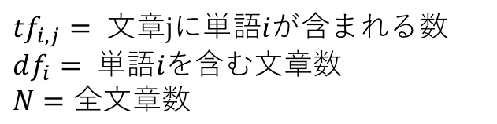
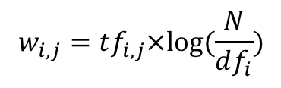
4. 文章・単語のベクトル化(②tf-idf)
term-frequency-inverse document frequency
bowの発展形
ベクトルの要素を単語の頻度から単語の重みへ変更する
$$tf_{i,j}= 文章jに単語iが含まれる数$$
$$df_{i}= 単語iを含む文章数$$
$$N=全文章数$$
$$w_{i,j}=tf_{i, j}×log(\frac{N}{df_{i}})$$
メリット
頻出単語の値を下げられる
デメリット
文脈が考慮されない

Slide 13
4. 文章・単語のベクトル化
①, ②のデメリット
文脈を考慮できない
ベクトルが際限なく大きくなる
機械学習の精度を向上する簡単な方法
データ数を増やす
①, ②では計算量が膨大に
どうすれば良いだろうか？
ex.)
ベクトルを圧縮する
LSI
LDA
word2vec

Slide 14
4. 文章・単語のベクトル化(③word2vec)
単語のベクトル表現
最も単純なもの
「イチロー,プログラマー,パリ,道頓堀,打つ」
one-hotベクトル
プログラマー =
0 | 1 | 0 | 0 | 0
このままだと、同一単語かどうかの比較以外に演算処理をしても全く意味がない
未知語や新しい単語を追加するとベクトルの次元がどこまでも増えていく
分散表現(Word Embeddings)が提案された

Slide 15
4. 文章・単語のベクトル化(③word2vec)
単語のベクトル表現
低次元にベクトルを圧縮することで
ニューラルネットワークの入力として利用可
「イチロー,プログラマー,パリ,道頓堀,打つ」
プログラマー =
0 | 1 | 0 | 0 | 0
 | イチロー | プログラマー | パリ
怠惰さ | 0.01 | 0.82 | 0.34
スポーツ | 0.99 | 0.14 | 0.6
土地 | 0.04 | 0.02 | 0.97
… | … | … | …
分散表現で表すと…
200~1000次元

Slide 16
4. 文章・単語のベクトル化(③word2vec)
分散表現で何が出来る？
簡易的に2次元で表現すると
例えば
女
叔母
「王様」-「男」+「女」=「女王」
男
「パリ」-「フランス」+「日本」=「東京」
叔父
女王
といった単語の演算が可能となる
王様

Slide 17
4. 文章・単語のベクトル化(③word2vec)
CBoW
CBoW
Continuous Bag-of-Wordsの略
CBoWにおいて、文法と意味を学習していくことは
文脈中の単語から対象単語が現れる条件確率を最大化すること
“ひとたびフルスピードで回り始めたなら、それを動かし続けるのに努力は必要ない”
「続ける」を対象語とすると入力層は周辺5単語の
[なら,、,それ,を,動かし,の,に,努力,は,必要]
この単語リストをそれぞれのone-hotベクトルを入力として、
真ん中の「続ける」が来る確率を最大にするよう学習させたい

Slide 18
4. 文章・単語のベクトル化(③word2vec)
CBoW
$$v$$
このようなニューラルネットワークを
構築すると
$$v$$
$W_{2}$の重み行列がスコアを
計算するためのモデルとなる
$$W_{1 v×n}$$
$$W_{2 n×v}$$
$$v$$
$$v$$
出力層
$$v$$
$$v>n$$
n次元の隠れ層
入力層

Slide 19
4. 文章・単語のベクトル化(③word2vec)
Skip-gram
Skip-Gram
CBoWの逆の計算
単語からその周辺単語を予測する
Skip-gramにとって意味・文法の獲得は出力層における
周辺単語予測のエラー率の合計を最小化することである
先程の例で言うと「続ける」から
[なら,、,それ,を,動かし,の,に,努力,は,必要]を予測すること

Slide 20
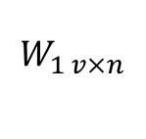



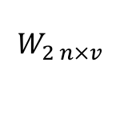
4. 文章・単語のベクトル化(③word2vec)
Skip-gram
$$v$$
$$v$$
$$v$$
$$W_{1 v×n}$$
$$W_{2 n×v}$$
$$v$$
入力層
$$v$$
n次元の隠れ層
出力層

Slide 21
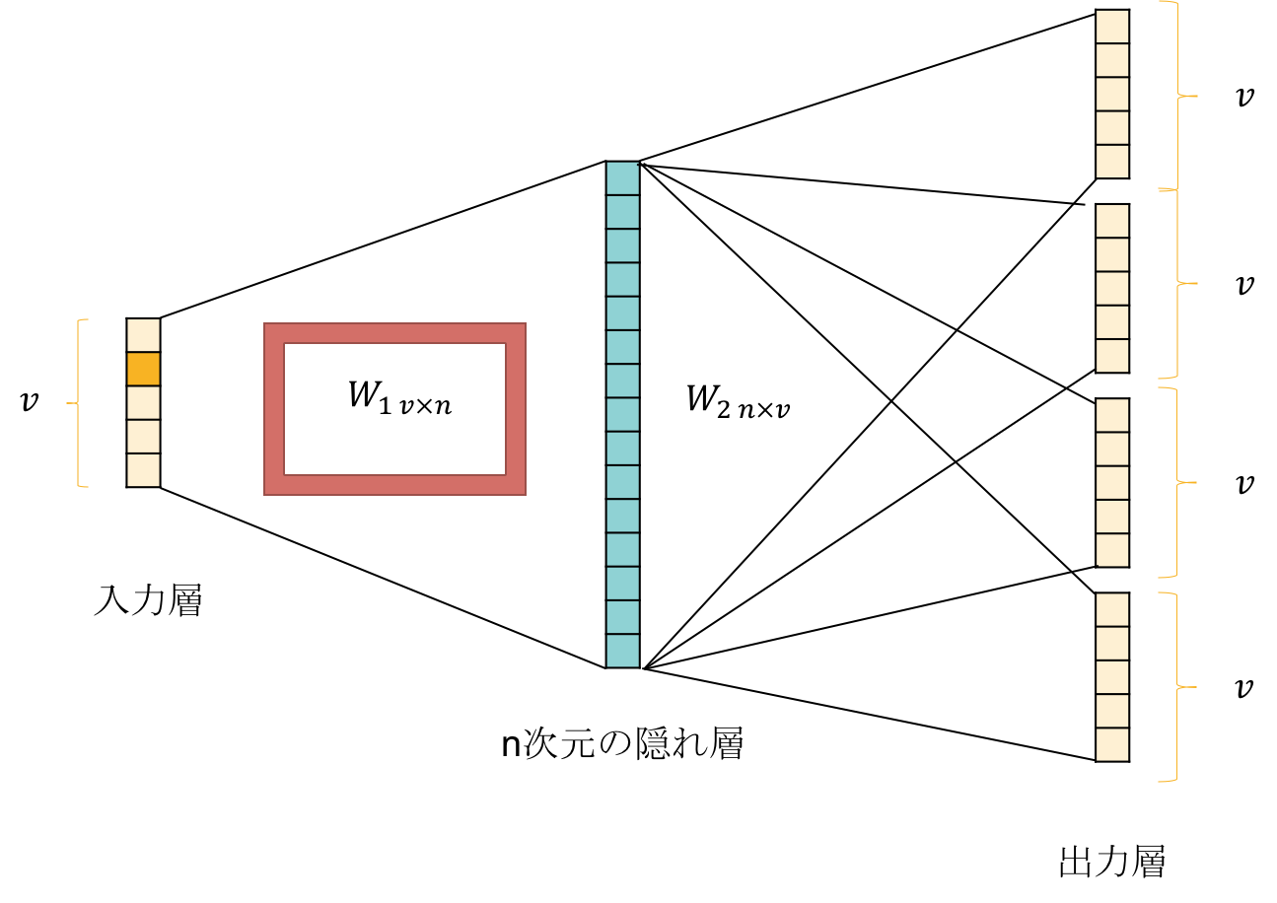
4. 文章・単語のベクトル化(③word2vec)
Skip-gram
このニューラルネットワークは
あるタスクを実行するために学習される
しかし、実際には学習したタスクに対して
ニューラルネットワークを使うことはない
実際の目的は隠れ層の重みを学習することにある
この隠れ層の重みのことを単語ベクトルと言い、これが必要とするベクトル

Slide 22
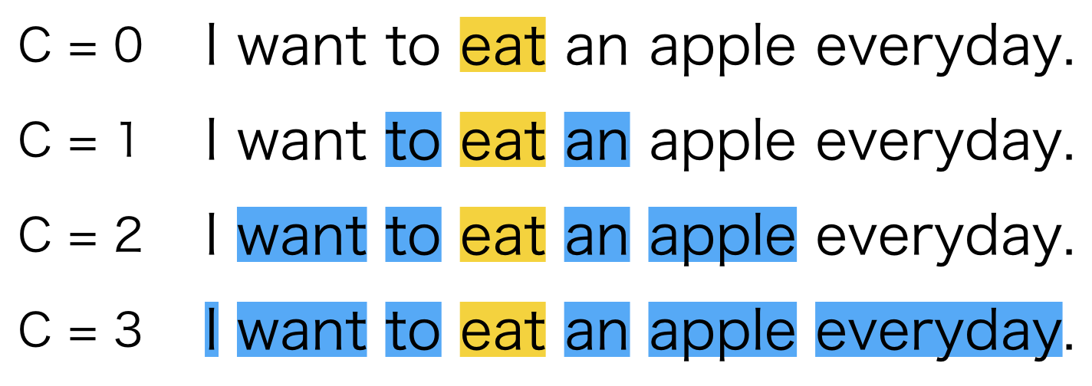
4. 文章・単語のベクトル化(③word2vec)
Skip-gram
あるタスクとは？
例文
I want to eat an apple everyday
Skip-gramではある単語を入力した時
その周辺にどのような単語が現れやすいか
予測することをモデル化している
appleやorangeが出てきやすそう
周辺語として何単語まで考えるか
ウィンドウサイズを$C$とすると

Slide 23
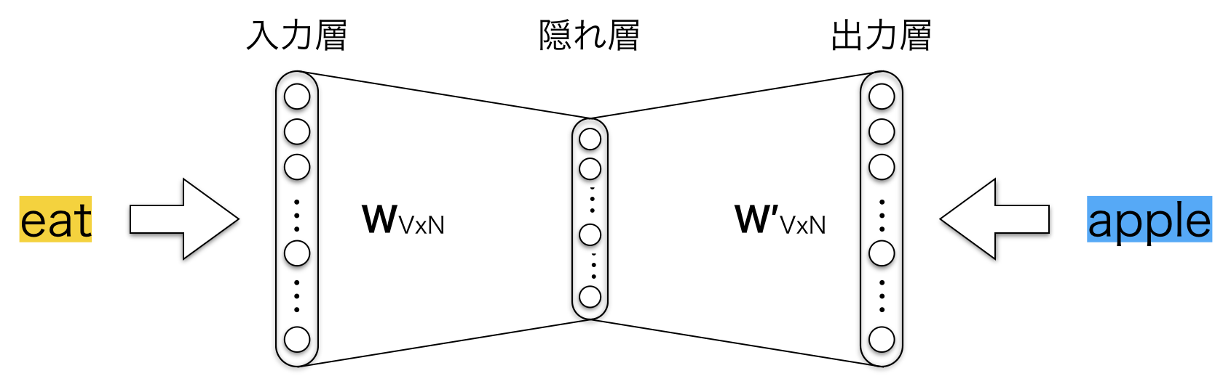
4. 文章・単語のベクトル化(③word2vec)
Skip-gram
学習は教師あり学習で行われる
教師データは入力としてある単語を、出力としてその周辺語を与える
これらの単語を与えてネットワークにある単語に対するその周辺語の確率を学習させる

Slide 24
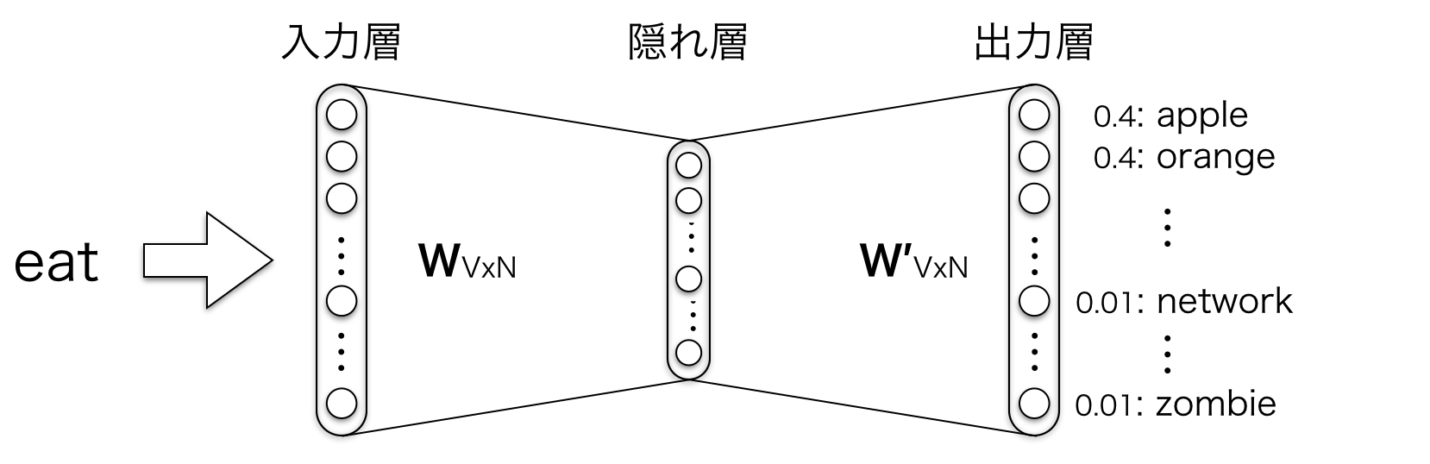
4. 文章・単語のベクトル化(③word2vec)
Skip-gram
例えば、ネットワークは(eat, apple)と(eat, network)では前者をより高い確率になるよう学習を行う
学習後に、eatを入力として与えるとappleやorangeはnetworkより遥かに高い確率を出力する

Slide 25
4. 文章・単語のベクトル化(③word2vec)
Skip-gram
入力層
単語のような可変長の文字列を入力として与えることは出来ない
one-hot表現のベクトルを入力とする
例えば
I want to eat apple. I like apple.
$$\left[\begin{matrix}1 & ⋯apple \\ \begin{aligned}0 \\ 0 \\ 0 \\ 0 \\ 0 \\ 0\end{aligned} & \begin{aligned}⋯eat \\ ⋯I \\ ⋯like \\ ⋯to \\ ⋯want \\ ⋯.\end{aligned}\end{matrix}\right]$$
{apple eat I like to want .}
appleを入力にする場合
ボキャブラリ数=7

Slide 26
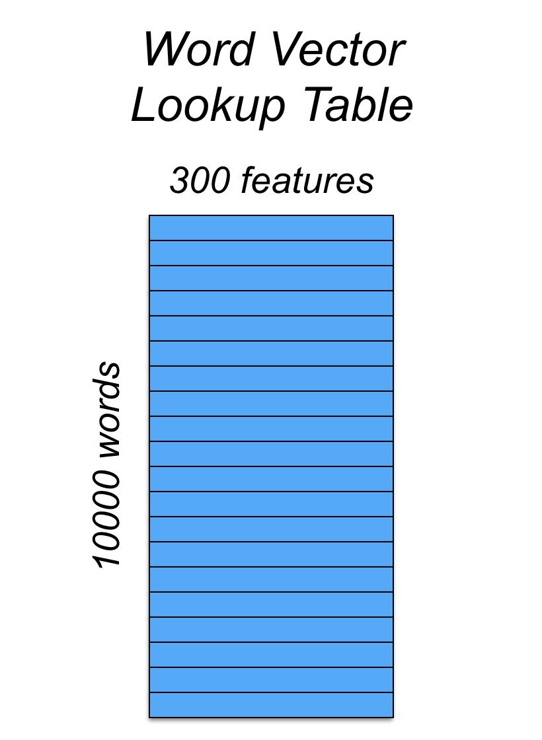
4. 文章・単語のベクトル化(③word2vec)
Skip-gram
隠れ層
300次元の単語ベクトルを学習する場合
隠れ層は10000x300の重み行列で表される
入力されるボキャブラリ数を10000と仮定する
この重み行列の各行が実は単語ベクトルになっている
どういうことか？

Slide 27
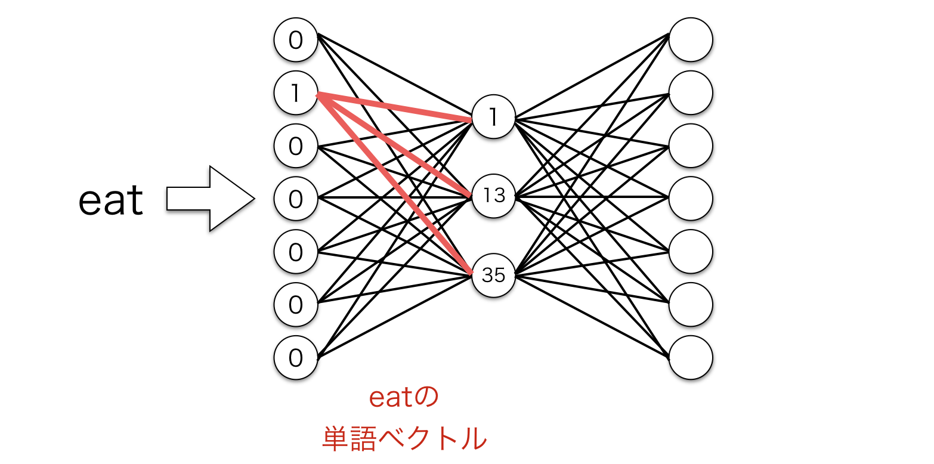
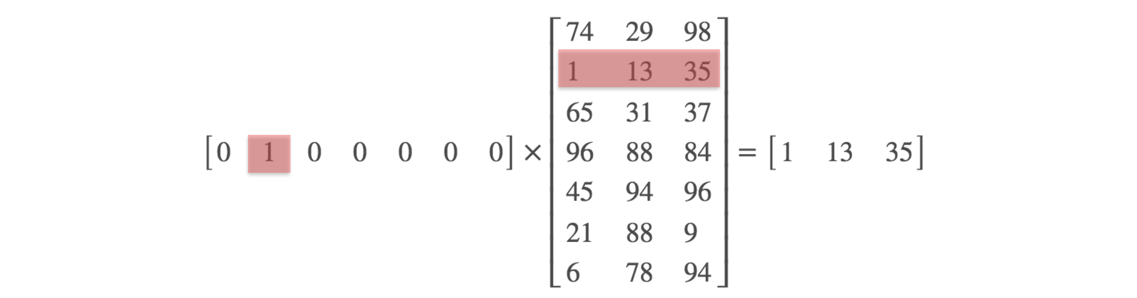
4. 文章・単語のベクトル化(③word2vec)
Skip-gram
隠れ層
先程の文章を例として考える
I want to eat apple. I like apple.
{apple eat I like to want .}
以下はeatを抽出した例

Slide 28
4. 文章・単語のベクトル化(③word2vec)
Skip-gram
隠れ層
ここまでをまとめると
このモデルの隠れ層は実際には入力後の単語ベクトルの
ルックアップテーブルとして機能することを意味している
Skip-Gramでは隠れ層に活性化関数を設定しないので
隠れ層の出力は単なる入力後の単語ベクトルになる

Slide 29
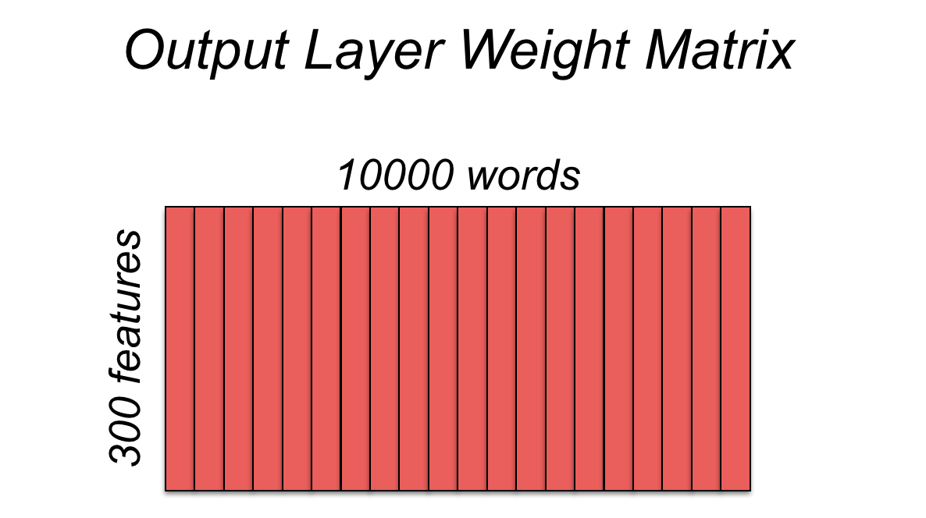
4. 文章・単語のベクトル化(③word2vec)
Skip-gram
出力層
隠れ層から出力された入力後に対応する1x300の単語ベクトルは
隠れ層~出力層間の重みがかけられた後、出力層に入力される
この隠れ層~出力層の重みも単語ベクトルを表している
重み行列は右のように表される
入力層~隠れ層間とは違い重み行列の列が
単語ベクトルになっている

Slide 30
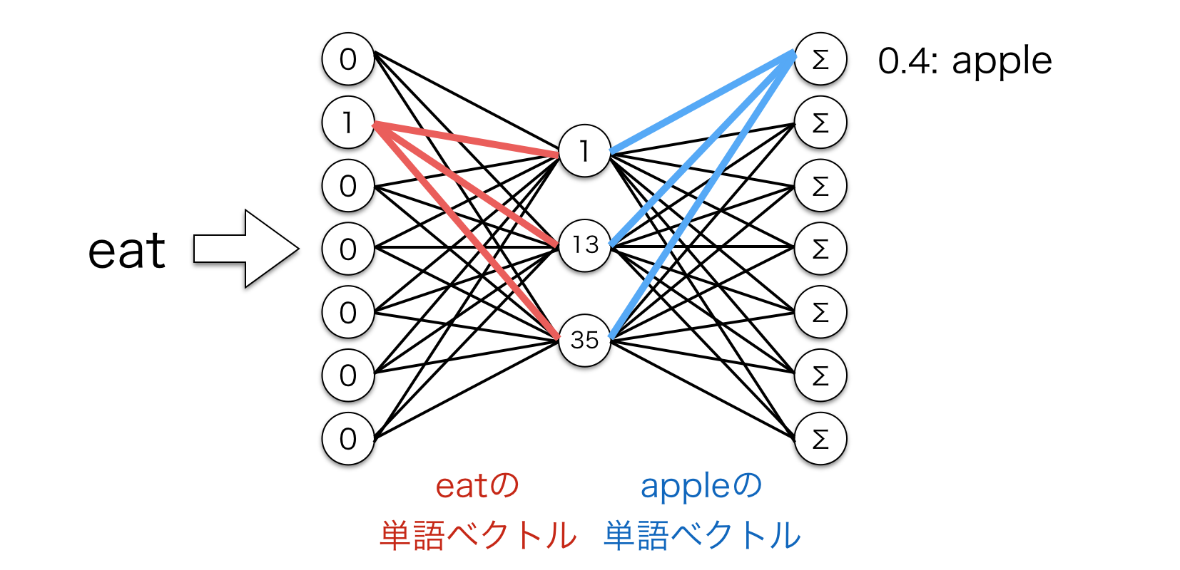
4. 文章・単語のベクトル化(③word2vec)
Skip-gram
出力層
つまり出力層に入力されるのは単語ベクトル同士の内積となる

Slide 31
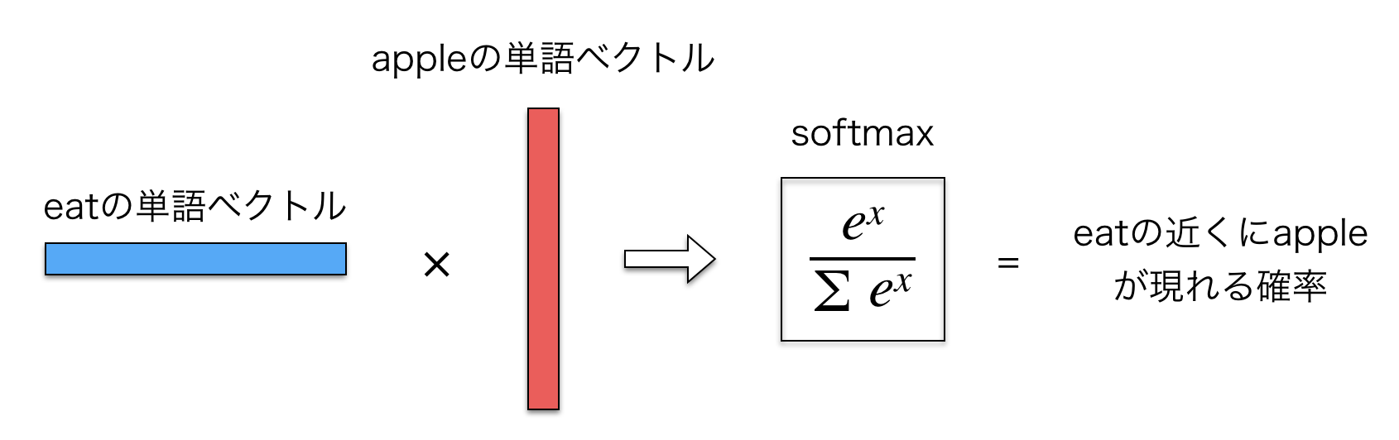
4. 文章・単語のベクトル化(③word2vec)
Skip-gram
出力層
出力層に入力された値ソフトマックス関数をかませる
確率を出力するまでの計算が右図
まとめると
Skip-Gramでは単語の重みベクトル同士の内積を計算しているとみなせる
出力層への入力にソフトマックス関数を使用するのは確率に変換するため
学習で行われているのはある単語とその単語に対して
実際に現れる周辺語の内積が大きくなるように重みを調整していくこと

Slide 32
4. 文章・単語のベクトル化(③word2vec)
Skip-gram
Skip-Gramは学習データが少なくてもある程度の精度が出ると言われている
CBoWよりもSkip-Gramのほうが実験では精度が高くなる
共通の弱点
「私はあなたのことが嫌いです」
対義語に弱い
「私はあなたのことが好きです」
「好き」も「嫌い」も同文脈に出現するため区別できない

Slide 33
4. 文章・単語のベクトル化(③doc2vec)
BoWとDoc2Vec
BoWは文書内の単語の出現頻度をベクトル化したもの
{I, have, a, pen, I, have, an, apple}
[I, have, a, pen, an, apple] = [2, 2, 1, 1, 1, 1]
BoWでは単語の出現順序が考慮されず同様の単語が使われていれば同じ表現になってしまう
また意味的な表現を学習することがない
表現上”プログラミング”,”Python”,”農業”の単語間の差は同等

Slide 34
4. 文章・単語のベクトル化(③doc2vec)
BoWとDoc2Vec
教師ラベルを必要としない
大量の文書があっても分散表現を得る上ではラベル付は必要ない
Word2Vecのメリットでもあるいみ的な表現を学習するため
文章中の単語間の距離には差が生まれる
ベクトル表現として”プログラミング”と”Python”は
“プログラミング”と”農業”より近い距離となるはず

Slide 35
4. 文章・単語のベクトル化(③doc2vec)
Doc2Vec
任意の長さの文書をベクトル化する技術で文やテキストに対して分散表現を獲得できる
機械学習のモデルにおける入力は固定長のベクトルを扱うことが多い
Doc2Vecで前処理をして入力ベクトルとすることが出来る
これまでのBoWやLDAといった文章を固定長の小さなベクトルにするテクニックを
凌駕する性能を誇ることが報告されている

Slide 36
4. 文章・単語のベクトル化(③doc2vec)
例えば
Wikipediaを使ったDoc2Vecの実験
日本のレディー・ガガは誰？
Doc2Vecは単なるベクトルなので
$$pw\left(レディー・ガガ\right)−wv\left(アメリカ人\right)+wv\left(日本人\right)$$
を計算しコサイン類似度が高い類似したコンテンツを探した結果、以下の表になった
Wikiタイトル | コサイン類似度
浜崎あゆみ | 0.539
中川翔子 | 0.531
坂井泉水 | 0.512
アーバンギャルド | 0.505
椎名林檎 | 0.503

Slide 37
4. 文章・単語のベクトル化(③doc2vec)
分散表現を得るための手法
dmpv
DBoW
の2つが存在
DBoWは単語の順序を考慮しないシンプルなモデルで計算コストが低い
dmpvはDBoWと比べると少し複雑でより多くのパラメータが必要となる

Slide 38
4. 文章・単語のベクトル化(③doc2vec)
dmpv
dmpv
Word2VecのCBoWと似ている
CBoWは前後の単語から対象単語を推測する3層NN
dmpvはCBoWの応用で入力ベクトルに単語ベクトルだけでなく
ドキュメントIDを付加したもの

Slide 39
4. 文章・単語のベクトル化(③doc2vec)
dmpv
I
have
pen
a
出力層
文書
ID
前後の単語だけでなく文書IDもコンテキストとして
n次元の隠れ層
保持する意味合いを持つ
入力層

Slide 40
4. 文章・単語のベクトル化(③doc2vec)
DBoW
DBoW
Skip-Gramと似たテクニックでモデルが構築されている
単語の順序が考慮されないBoWと同じような性質
Distributed BoWと名付けられている
モデルがシンプルなためdmpvよりメモリ消費が少なく
効率的に計算を行えるが、精度の面では劣ることが報告されている

Slide 41
4. 文章・単語のベクトル化(③doc2vec)
DBoW
I
have
文書
ID
a
pen
入力層
n次元の隠れ層
出力層

Slide 42
まとめ + 補足
単語のベクトル表現にはBoWと分散表現がある
分散表現のモデルとしてWord2Vec(CBoW, Skip-Gram)がある
文書間での演算を行うためには文章を固定長のベクトルに変換する必要がある
BoW, LDA, Doc2Vec
gensimでDoc2Vecを動かす場合はdmpvが標準になっている
もちろんDBoWを使用することも可能
類似度の計算は分散表現されたベクトル間でのコサイン類似度となっている

Slide 43
参考にした資料
https://deepage.net/machine_learning/2017/01/08/doc2vec.html
https://deepage.net/bigdata/machine_learning/2016/09/02/word2vec_power_of_word_vector.html
http://qiita.com/Hironsan/items/11b388575a058dc8a46a
http://mccormickml.com/2016/04/19/word2vec-tutorial-the-skip-gram-model/
深層学習による自然言語処理(MLP)

